Slide 1
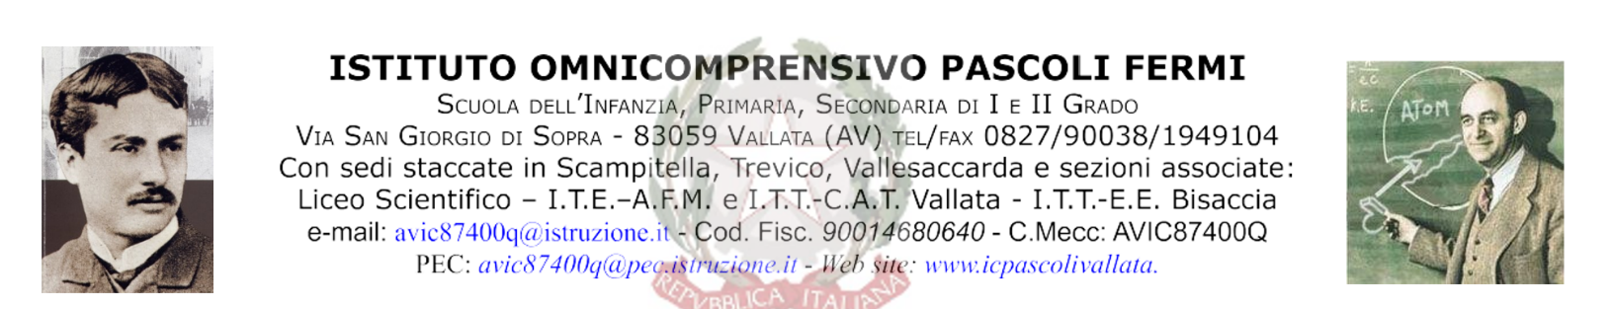
Organigramma I.O. Pascoli Fermi: sede centrale
Prof.ssa Silvana Rita Solimine
Dirigente Scolastico
dott. Rocco Moccia
Medico Competente
Ing. Valerio Governali
RSPP
Carbone Alessandra
RLS
AASPP
Salvatore Ottoveggio, Michelina Bozza, Concordia Di Marco, Antonella Carmela Paternostro
Preposti
Michelina Bozza
Antonella Carmela Paternostro
Francesco Branca
Antincendio ed Evacuazione
Concetta Addolorata Candelino, Michelina Capriglione, Antonella Carmela Paternostro, Maria Antonietta Cela, Michelina Bozza, Pagliarulo Maria Libera, Gerarda Maggio,
Rocco Puopolo, Rocco Spadone, Giuseppina Furcolo, Angelina Cornacchia.
Primo Intervento Sanitario
Michelina Capriglione, Teresa Iula, Antonella Carmela Paternostro, Pagliarulo Maria Libera, Gerarda Maggio
Maria Antonietta Cela, Teresa Guiducci, Concetta Addolorata Candelino, Michelina Bozza, Angela Tedeschi, Rocco Puopolo.

